Slide 1
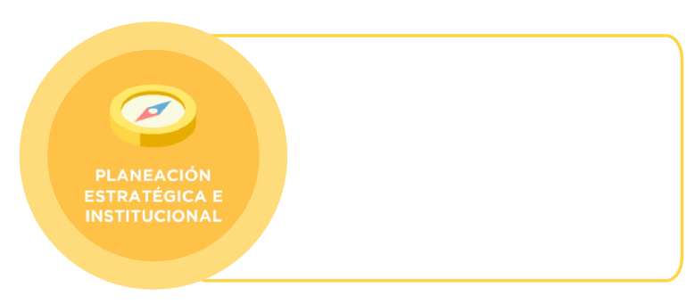
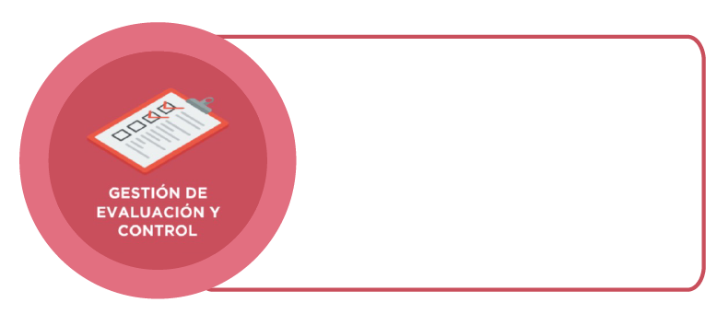
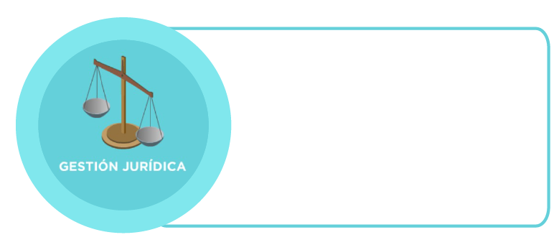
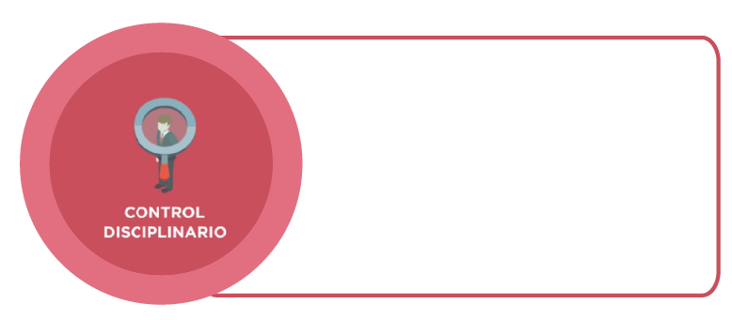
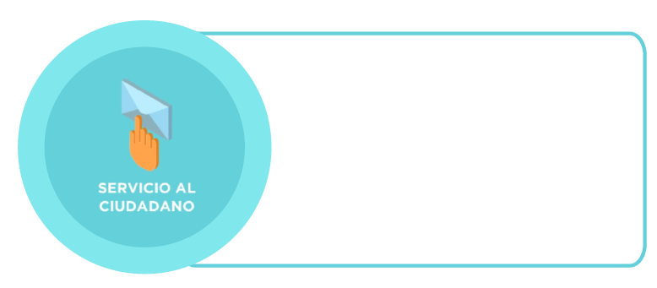
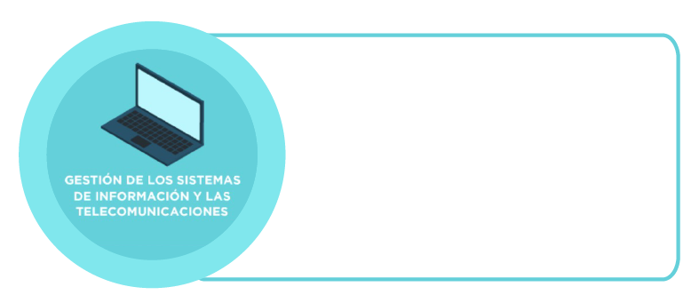
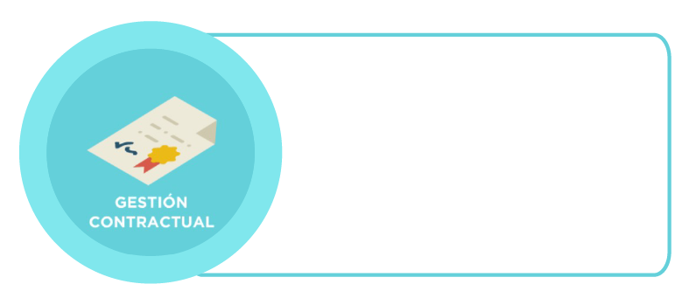
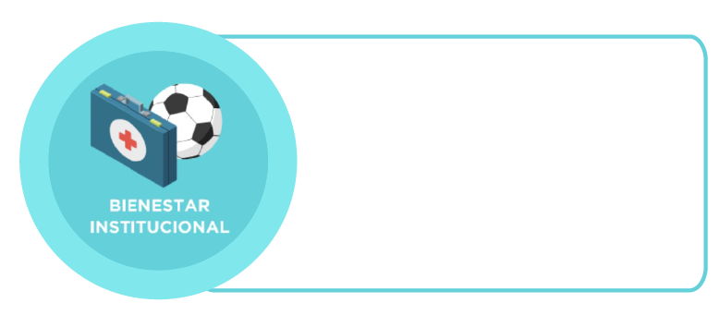
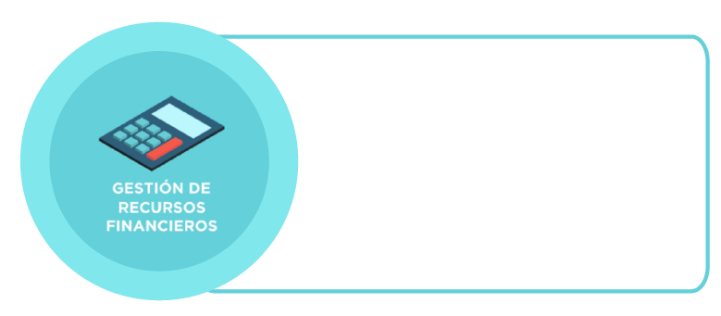
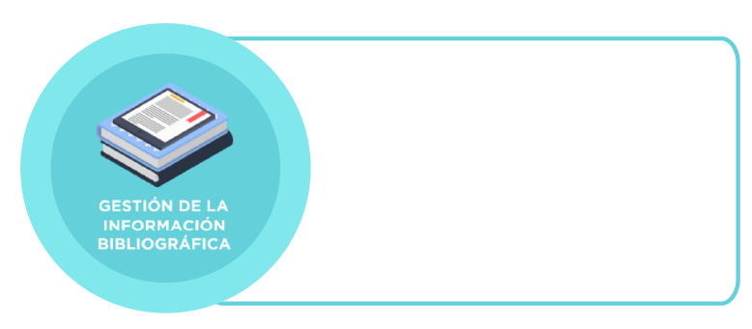
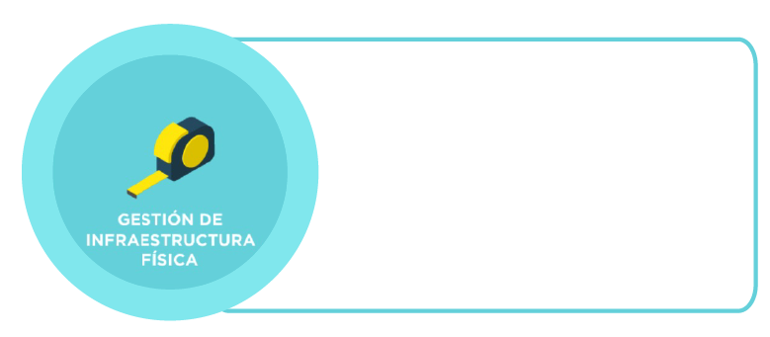
UNIVERSIDAD DISTRITAL FRANCISCO JOSÉ DE CALDAS
Oficina Asesora de Planeación y Control
ORGANIGRAMA GENERAL
Artículo 20 del Estatuto General
Consejo Superior Universitario
Consejo Académico
Consejo Participación Universitaria
Consejo Gestión Institucional
Oficina Asesora de Planeación y Control
Rectoría
Oficina Asesora de Control Interno
Oficina Asesora de Jurídica
Oficina Asesora de Asuntos Disciplinarios
Secretaría General
Oficina Quejas, Reclamos y de Atención al Ciudadano
Oficina Asesora de Sistemas
Centro Relaciones Interinstitucionales
Sección Actas, Archivo y Microfilmación
Vicerrectoría Académica
Vicerrectoría Administrativa y Financiera
Centro de Investigaciones y Desarrollo Científico
División Recursos Humanos
Sección Novedades
Facultad Ingeniería
Facultad Ciencias y Educación
Bienestar Institucional
Instituto I3+
Sección Presupuesto
Facultad Medio Ambiente y Recursos Naturales
Instituto de Extensión y Educación para el Trabajo y Desarrollo Humano
Red de Datos UDNET
División Recursos Financieros
Sección Contabilidad
Sección Biblioteca
Facultad Tecnológica
Instituto de Lenguas de la Universidad Distrital
Sección Publicaciones
Tesorería General
Facultad Artes ASAB
Instituto para la Pedagogía, la Paz y el Conflicto Urbano
Emisora LAUD Estéreo
Sección Compras
Facultad Ciencias Matemáticas y Naturales
Instituto de Estudios e Investigaciones Educativas
División Recursos Físicos
Almacén General e Inventarios
CONVENCIONES
Línea de Autoridad
Línea de Asesoría ---------------
SISTEMA INTEGRADO DE GESTIÓN

